Slide 1
Počítačové videnie
Anizotropná segmentácia obrazu pomocou tenzora gradientovej štruktúry
Lukáš Kladný, Ľubomír Rusnák, Michaela Pekárová

Slide 2

Tenzor gradientovej štruktúry
Matica odvodená z gradientu funkcie
Používa sa:
Segmentácia 2D / 3D obrazu
Detekcia pohybu
Adaptívna filtrácia
Lokálna detekcia obrazových prvkov

Slide 3



Tenzor gradientovej štruktúry
Vlastné hodnoty tenzora
Orientácia anizotropného obrazu
Kohorencia

Slide 4
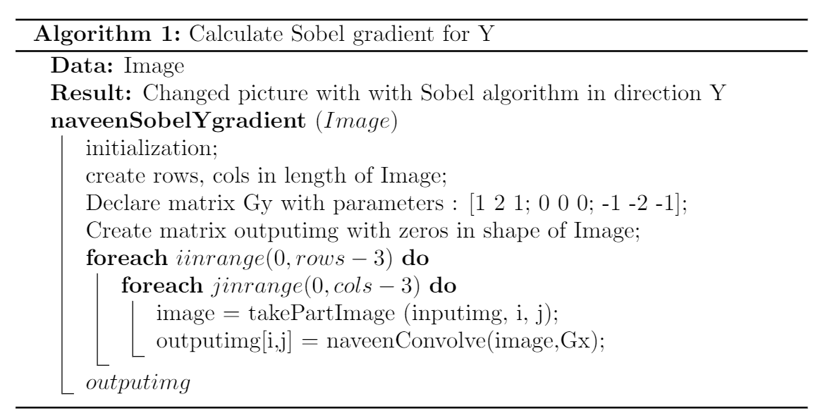

Slide 5
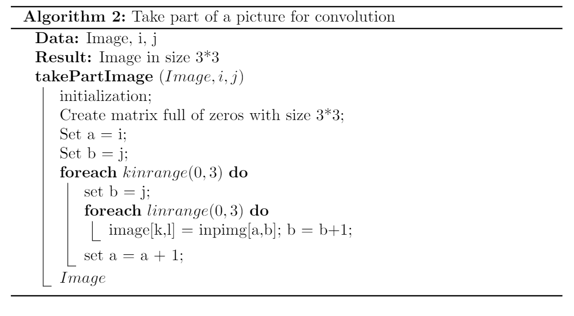

Slide 6
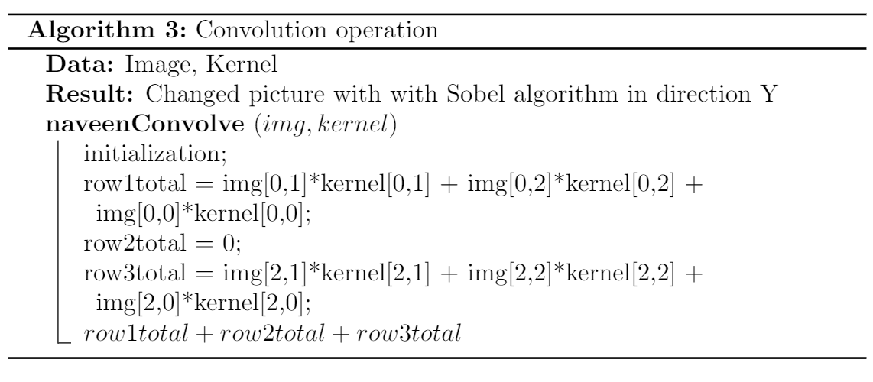

Slide 7
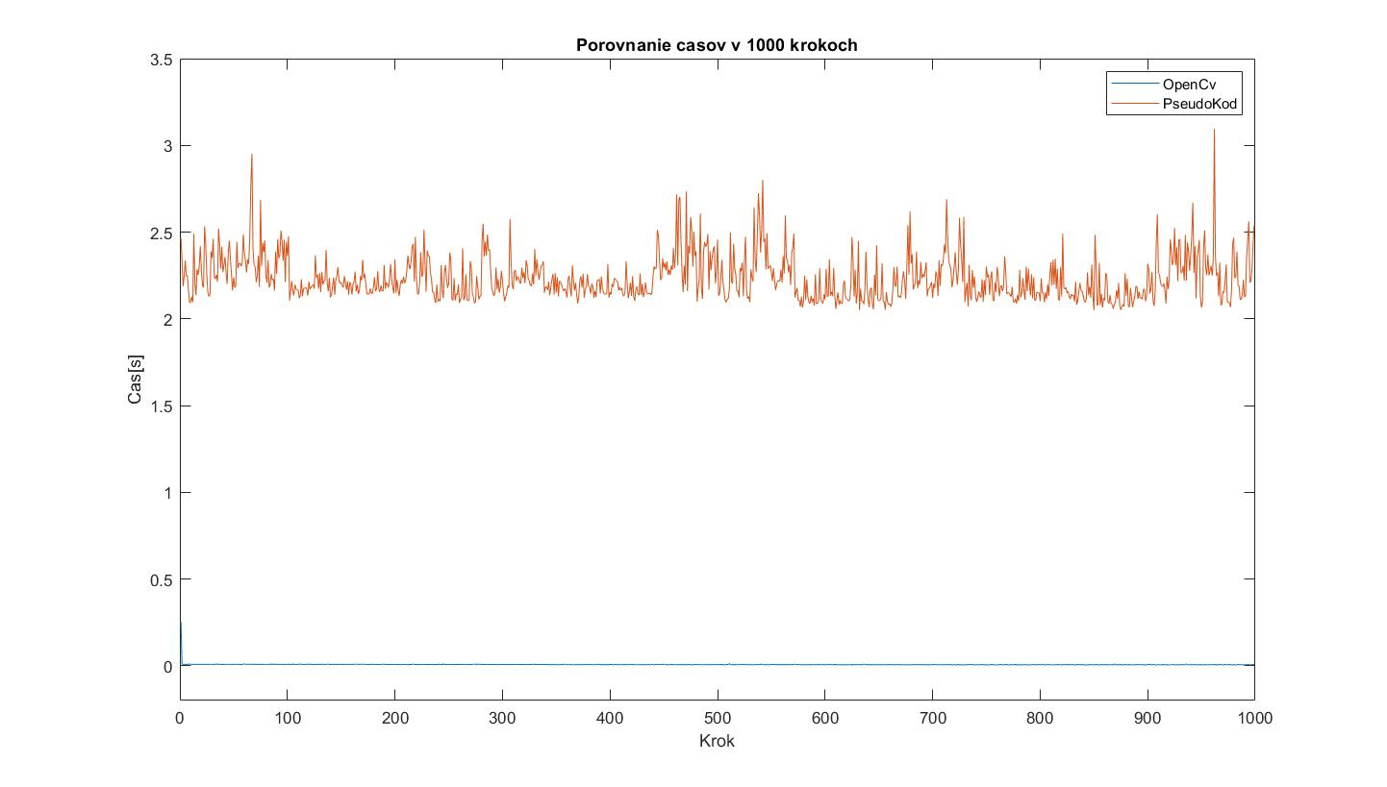

Slide 8
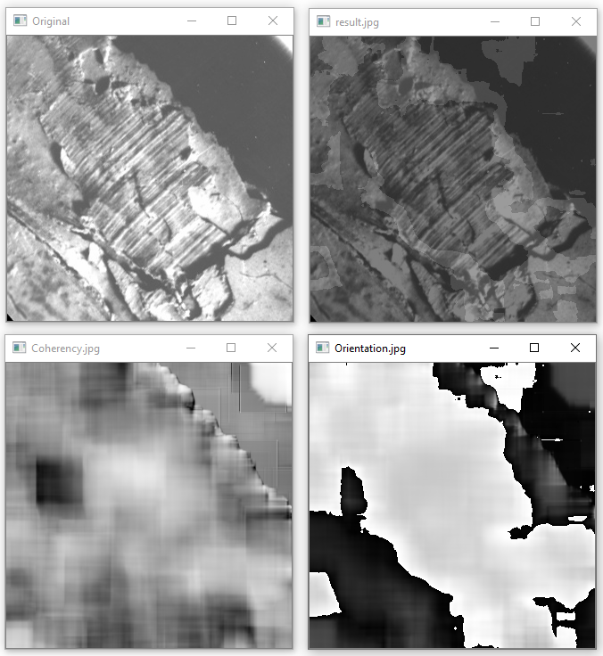
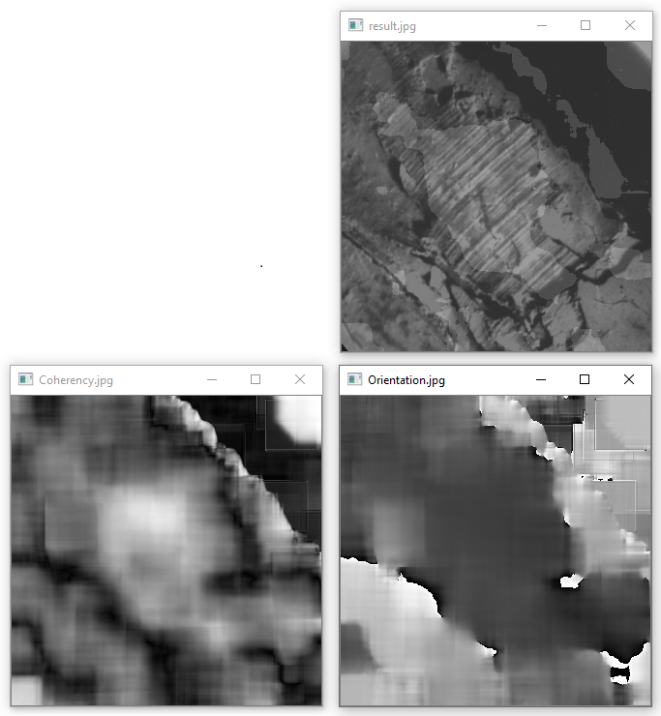
PseudoKód
OpenCv

Slide 9
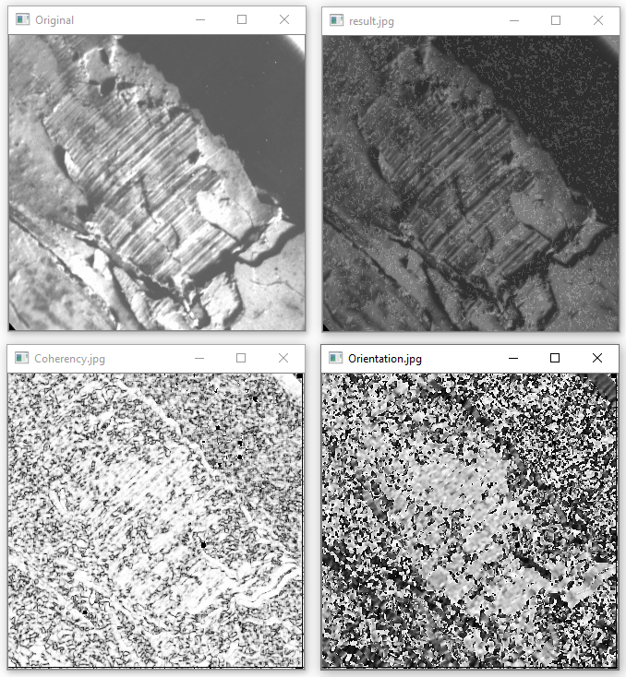
PseudoKód s použitím gausian blur

Slide 10
Ďakujeme za pozornosť

